Slide 1


Slide 2
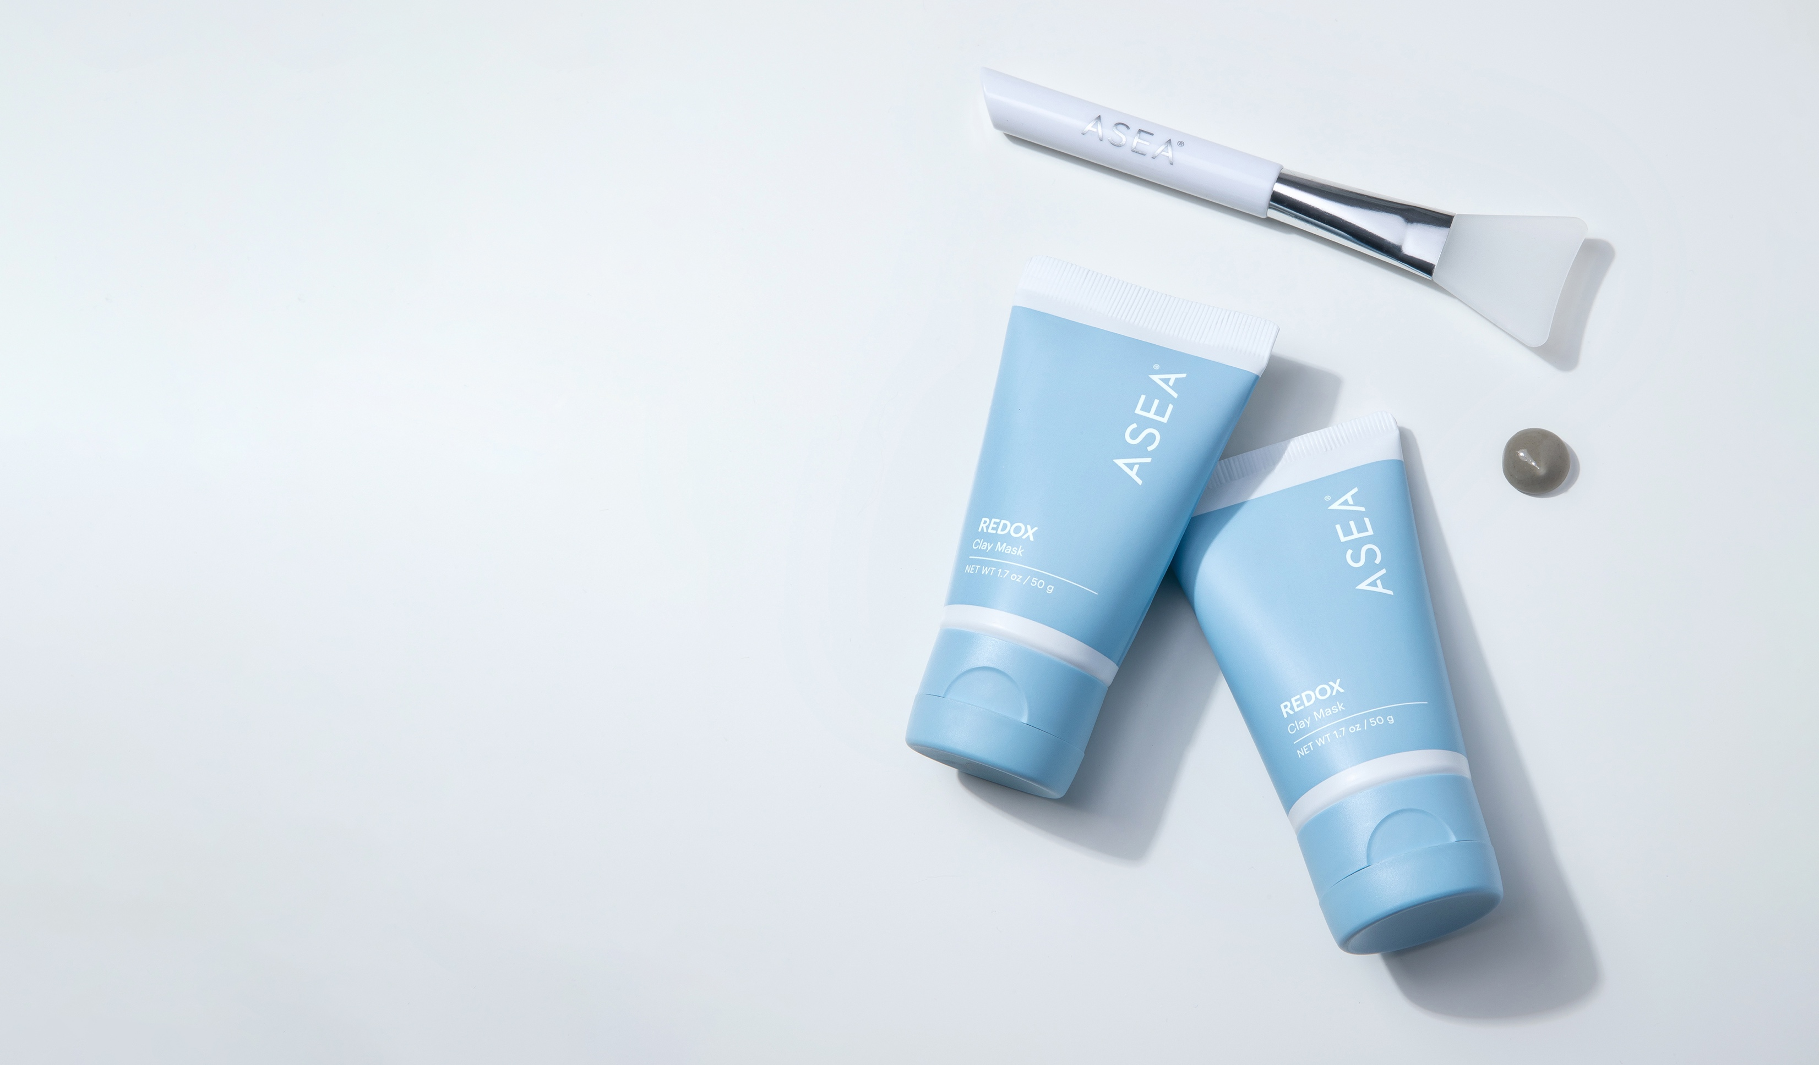
ASEA REDOX™
Masque à l'argile
Équipe de développement produit

Slide 3
La bentonite
De quoi s'agit-il ?
Une argile absorbante. Elle est utilisée de manière topique et consommée depuis des temps anciens pour ses vertus saines.
Sa surface est chargée négativement et est de nature très absorbante.
Connue pour ses propriétés de resserrer des pores pour une peau d'apparence plus jeune.

Slide 4
La bentonite
D'où vient-elle ?
Il s'agit d'une forme naturelle d'argile formée par des cendres volcaniques que se décomposent au fil du temps et se transforment en bentonite.
ASEA s'approvisionne en bentonite de très bonne qualité du plus important gisement au monde, dans l'État du Wyoming.

Slide 5
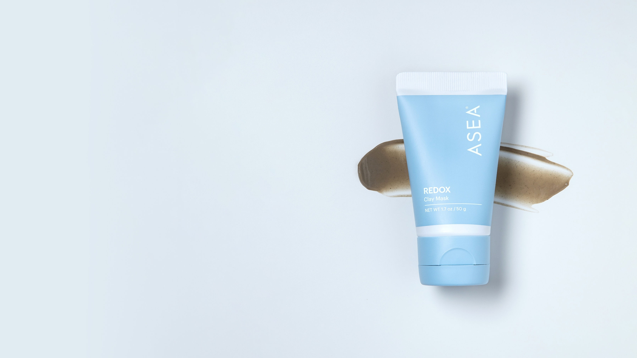
Pourquoi un masque à l'argile ASEA REDOX™ ?
Le besoin
Tous les jours, notre peau, et plus particulièrement celle de notre visage, est exposée aux éléments. La poussière, la saleté et le polluants endommagent la peau.
Le masque à l'argile ASEA REDOX™ capture l'humidité en créant un film qui favorise l'hydratation.
Il retire les huiles et les toxines, et agit comme un exfoliant, pour une peau plus douce.

Slide 6
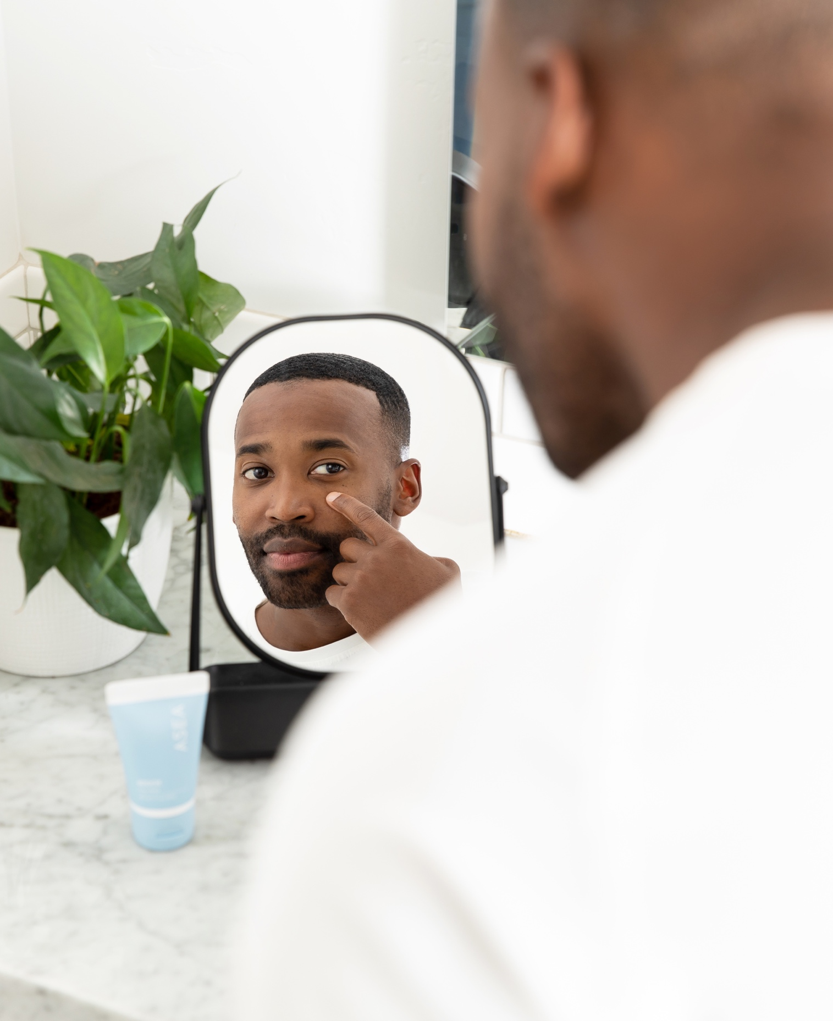
Pourquoi un masque à l'argile ASEA REDOX™ ?
Qu'est-ce qui nous rend différents ?
Le masque à l'argile ASEA REDOX™ tire profit de la puissance ancienne de la terre associée à notre technologie scientifique innovante redox :
Améliore l'aspect sain et jeune de la peau.
L'argile bentonite absorbe les excès d'huile et réduit l'apparence des pores dilatés.
Le masque agit comme un aimant pour retirer les impuretés et les toxines.
En retirant ce dont votre peau n'a pas besoin, ce puissant détoxifiant améliore l'aspect de votre peau tout en préservant son hydratation naturelle.

Slide 7
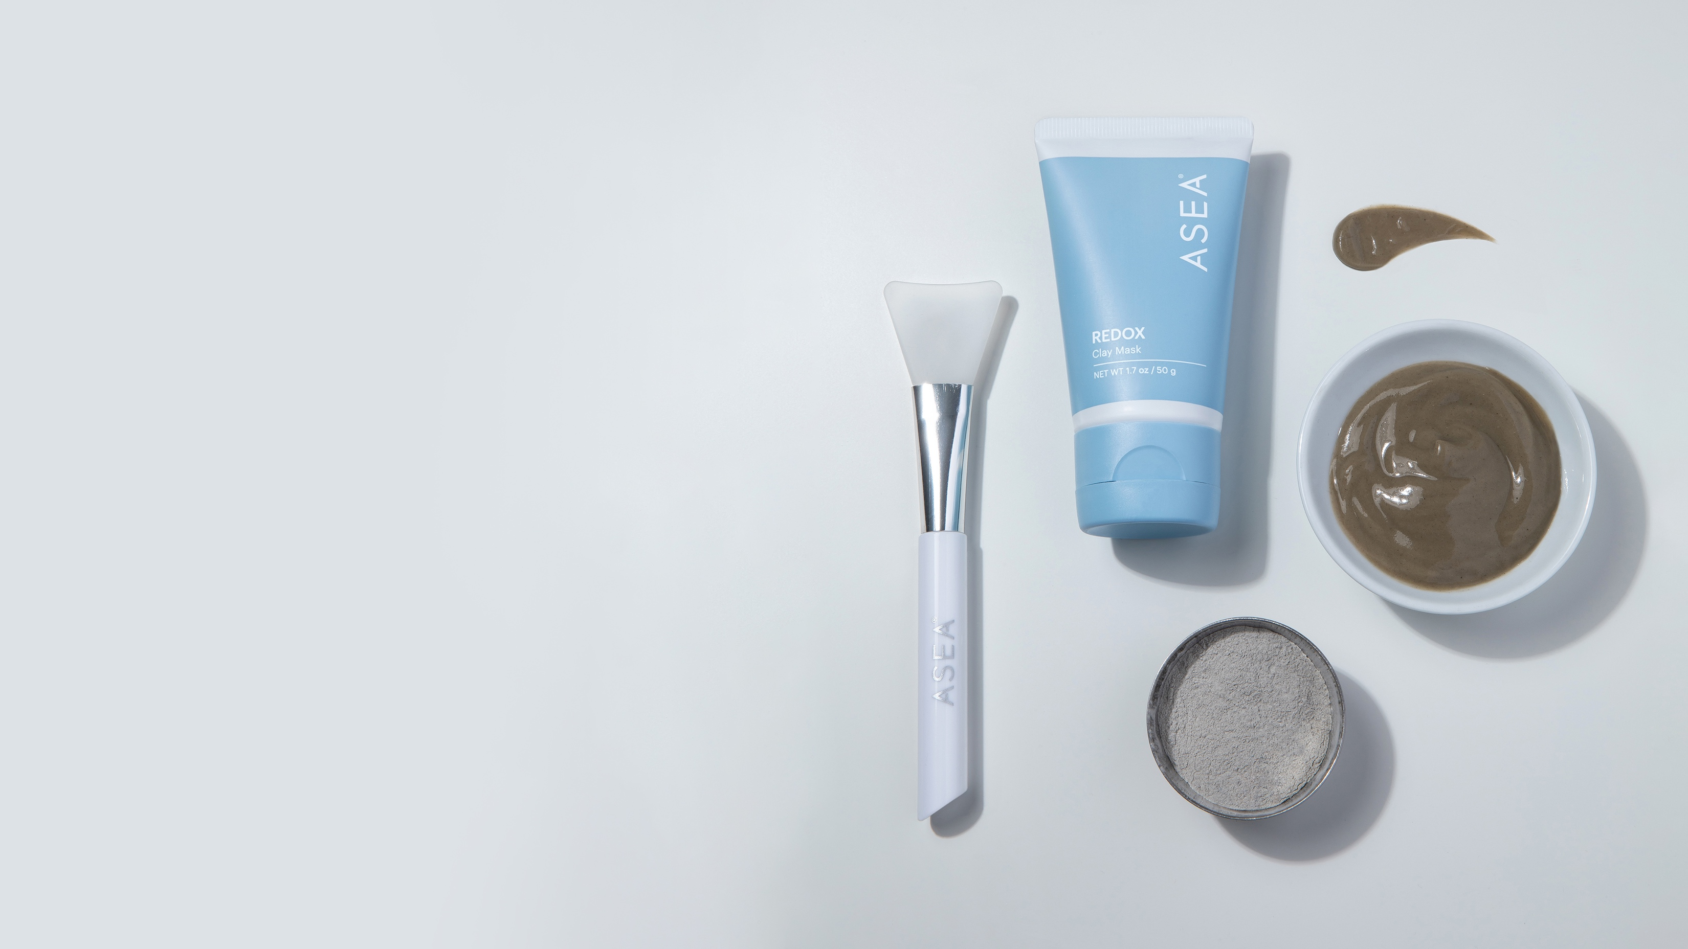
Ingredients
Aqua, Bentonite, Sodium Magnesium Fluorosilicate, Sodium Phosphate, Phenoxyethanol, Benzyl Alcohol, Sodium Chloride.

Slide 8
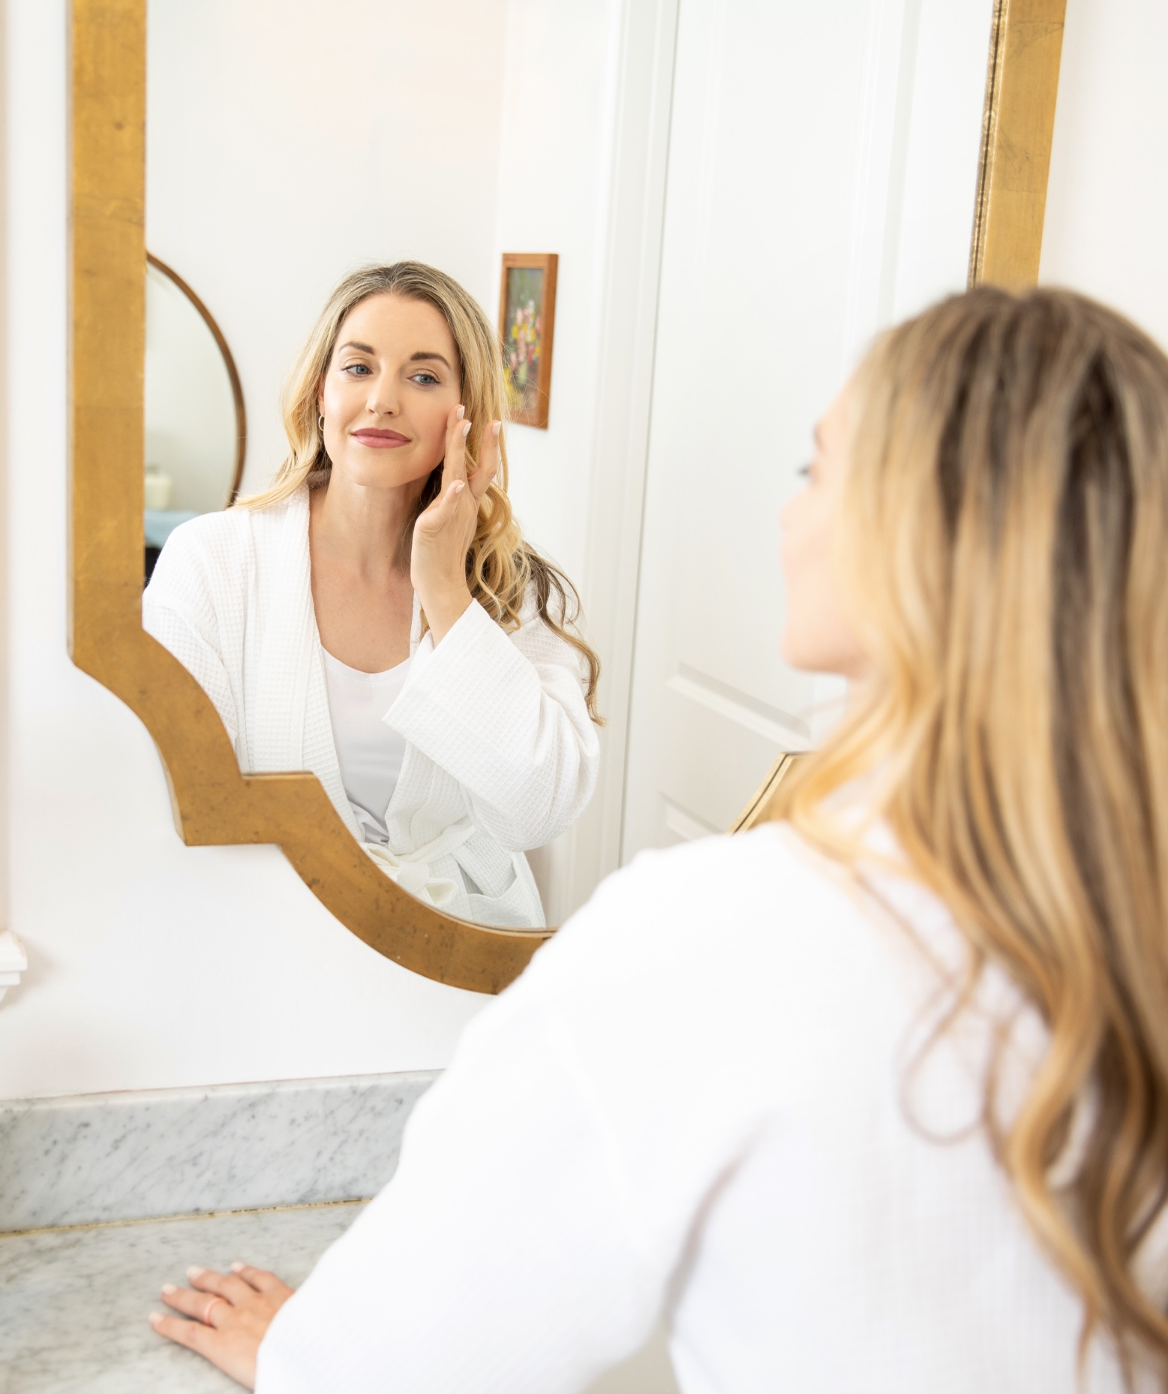
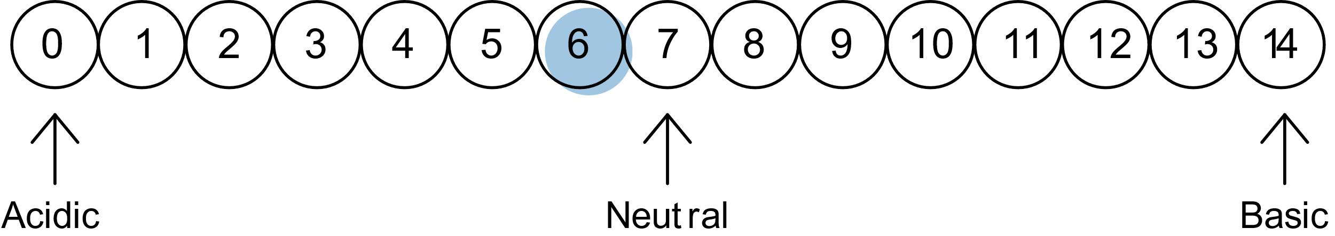
Des spécifications optimales
Saviez-vous que votre visage fonctionne à un pH optimal ?
Le pH correspond à la mesure dans laquelle quelque chose et acide et basique. Le pH naturel de votre peau est d'environ 5, à savoir légèrement acide (le même pH qu'un café noir !).
Cela signifie que vous devriez utiliser des produits qui fonctionnent pratiquement au même niveau de pH que votre peau pour obtenir des résultats optimaux.
Le masque à l'argile ASEA REDOX™ a un pH de 6, ce qui signifie une interaction plus neutre avec votre peau.
Acide
Neutre
Basique

Slide 9
Points clés
Grâce à la surface de bentonite à charge négative, l'argile permet de retirer toutes les impuretés de votre peau.

Slide 10
Points clés
La bentonite est entièrement naturelle et est extraite de cendres volcaniques.

Slide 11
Points clés
Grâce à sa capacité à retirer la saleté (des espèces à charge positive), le masque à l'argile ASEA REDOX™ prépare la peau à recevoir le gel RENU28® de façon optimale.

Slide 12
Merci
FRENCH 02/2024. This material is intended only for the Europe market. All words with trademark or registered trademark symbols are trademarks of ASEA, LLC. ©2024 ASEA, LLC, Pleasant Grove, UT 84062 • support@aseaglobal.com • aseaglobal.com

